Slide 1
Xin chào các em!

Slide 2
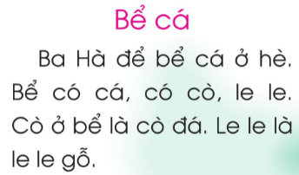

Slide 3
Thứ hai ngày 3 tháng 10 năm 2024
Tiếng Việt
Bài 16:
gh
gh

Slide 4
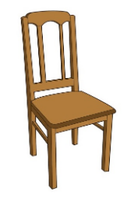
gh
gh
ế
gh
ế gỗ

Slide 6
Thư giãn

Slide 7
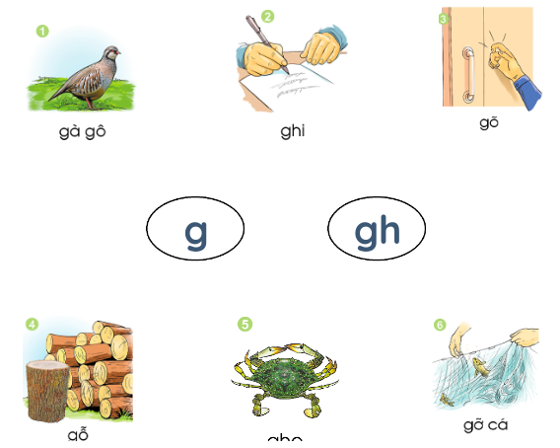
2.Tiếng nào có chữ g?Tiếng nào có chữ gh ?
ghi
gõ
gà gô
g
gh
ghẹ
gỡ cá
gỗ
ghẹ

Slide 8
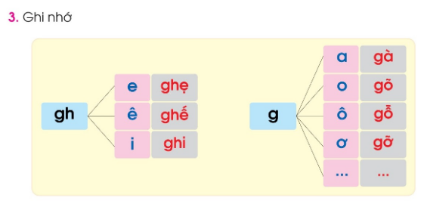

Slide 9
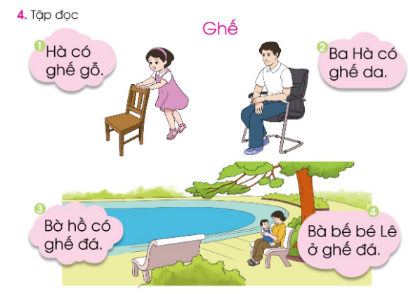

Slide 10
ghế gỗ
ghế đá
ghế da
bờ hồ

Slide 12
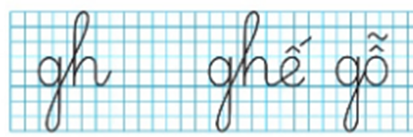

Slide 14
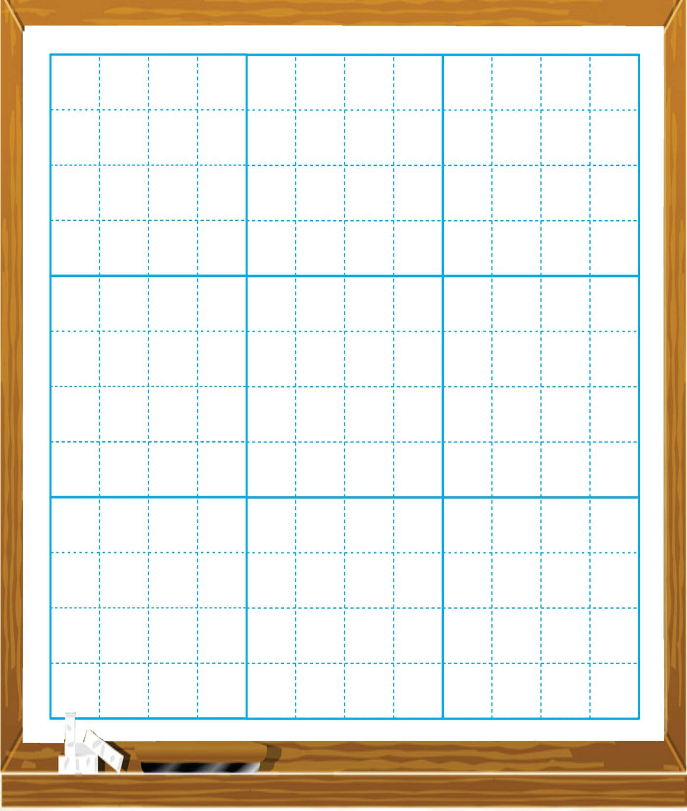
Ȕ
h

Slide 15
Ƒh
Ƒh
Ƒh
Ƒh
Ƒh
Ƒh
Ƒh
Ƒh
Ƒh
Ƒh
Ƒh
Ƒh
Ƒh
Ƒh
Ƒh
Ƒh
Ƒh
Ƒh
Ƒh
Ƒh
Ƒh
Ƒh
Ƒh

Slide 16
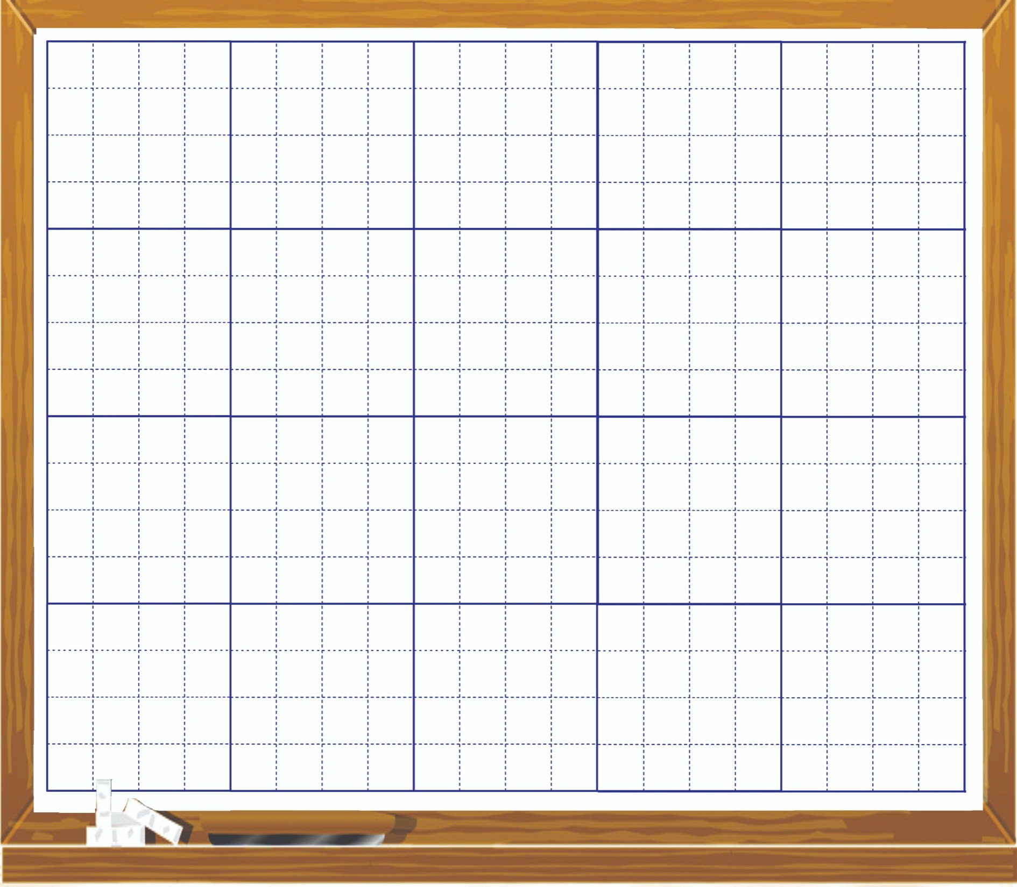
Ȕ
ỗ
Β
ı
Ƒ

Slide 17
Ήı Ƒỗ
Ήı Ƒỗ
Ήı Ƒỗ
Ήı Ƒỗ
Ήı Ƒỗ
Ήı Ƒỗ
Ήı Ƒỗ
Ήı Ƒỗ
Ήı Ƒỗ

Slide 18
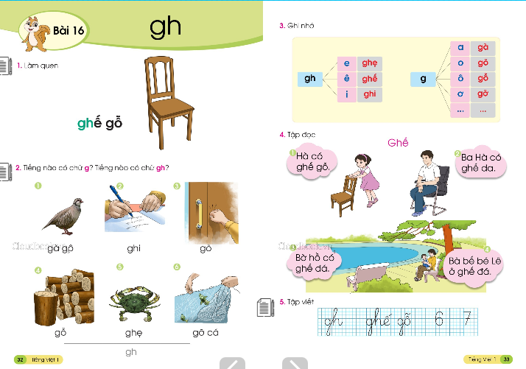

Slide 19
Thank you

